Slide 1
키움 증권 Open API (Labview 프로그램)
사전준비
1) 키움증권 계좌 만들기
2) OpenAPISetup설치
3) KOAStudioSA 설치
4) 키움 Openapi + 개발 가이드 열공하기

Slide 2
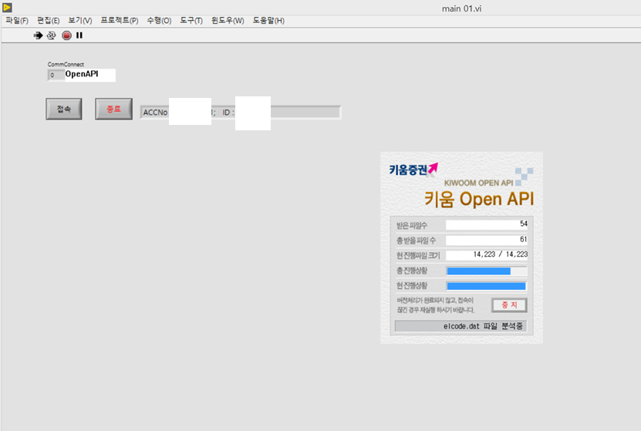
키움 증권 Open API (Labview 프로그램)
계좌 와 ID 정보 불러오기

Slide 3
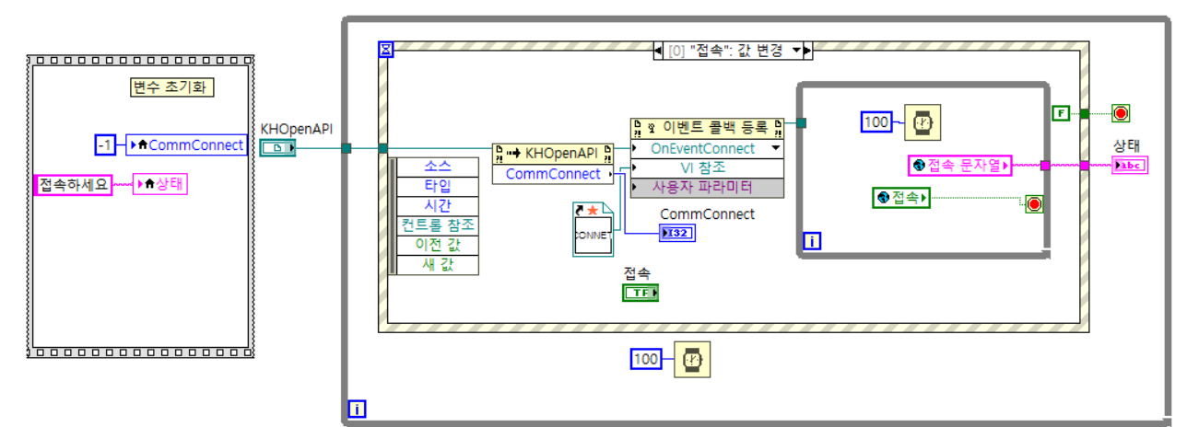
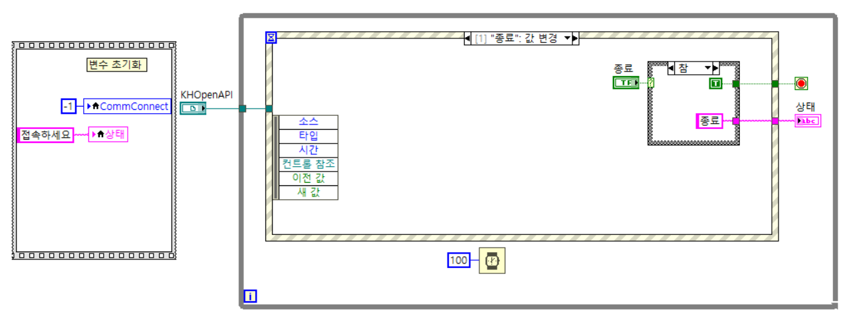
키움 증권 Open API (Labview 프로그램)

Slide 4
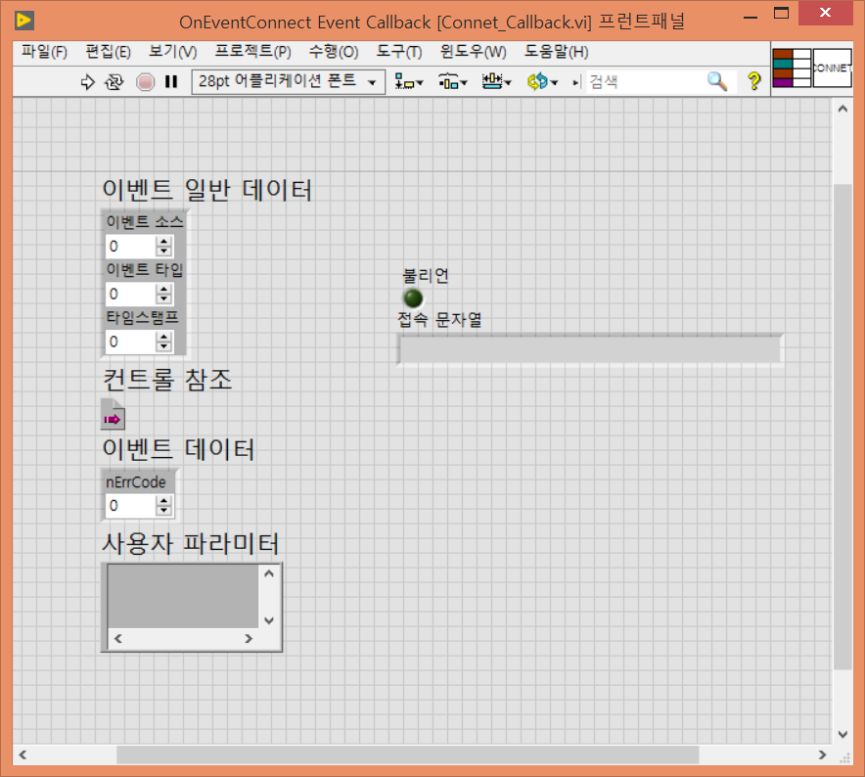
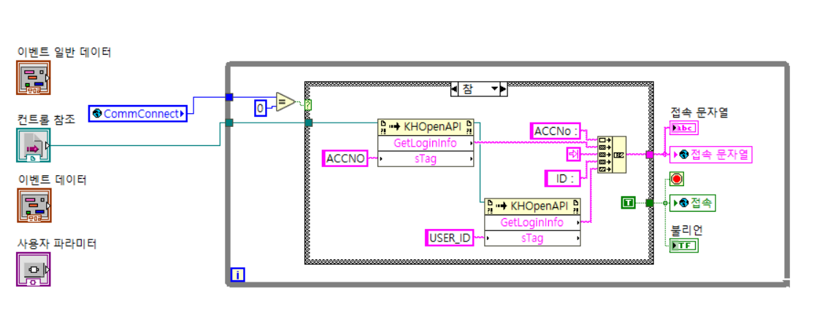
키움 증권 Open API (Labview 프로그램)
콜백함수

Slide 5
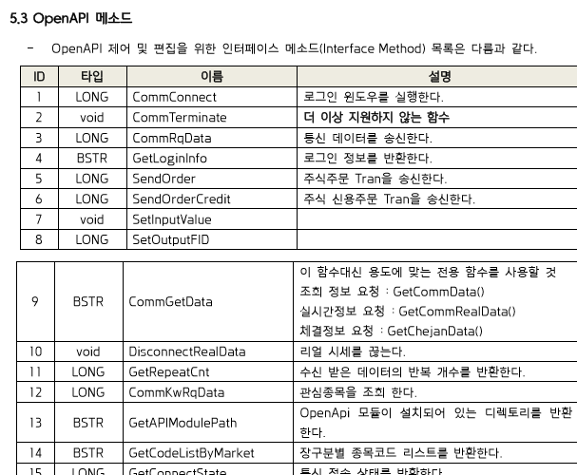
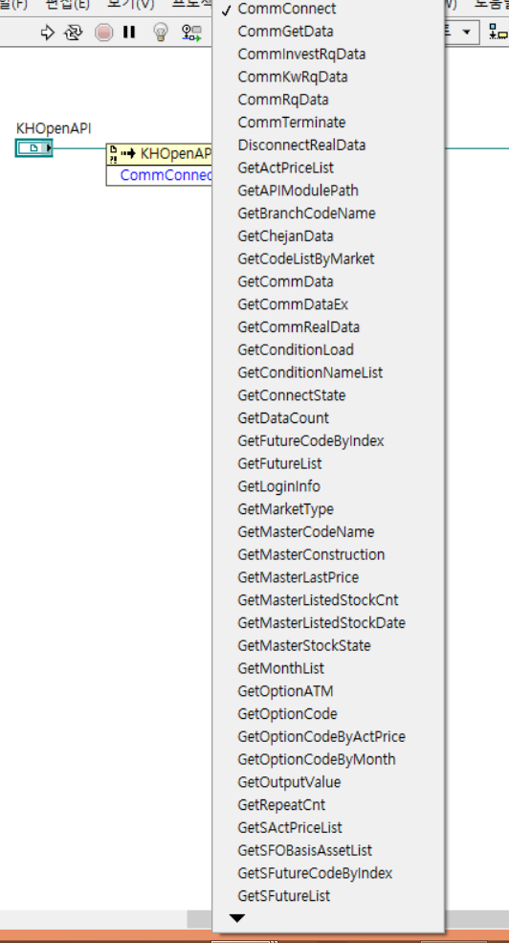
키움증권 Open API 메소드
Labview
개발가이드
:
:
:

Slide 6
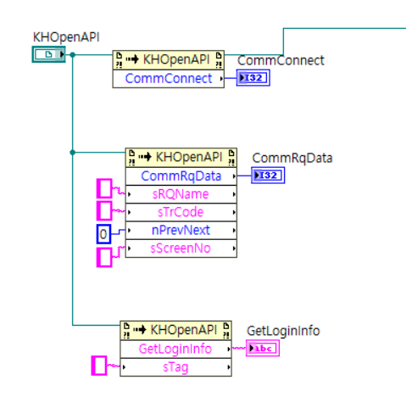
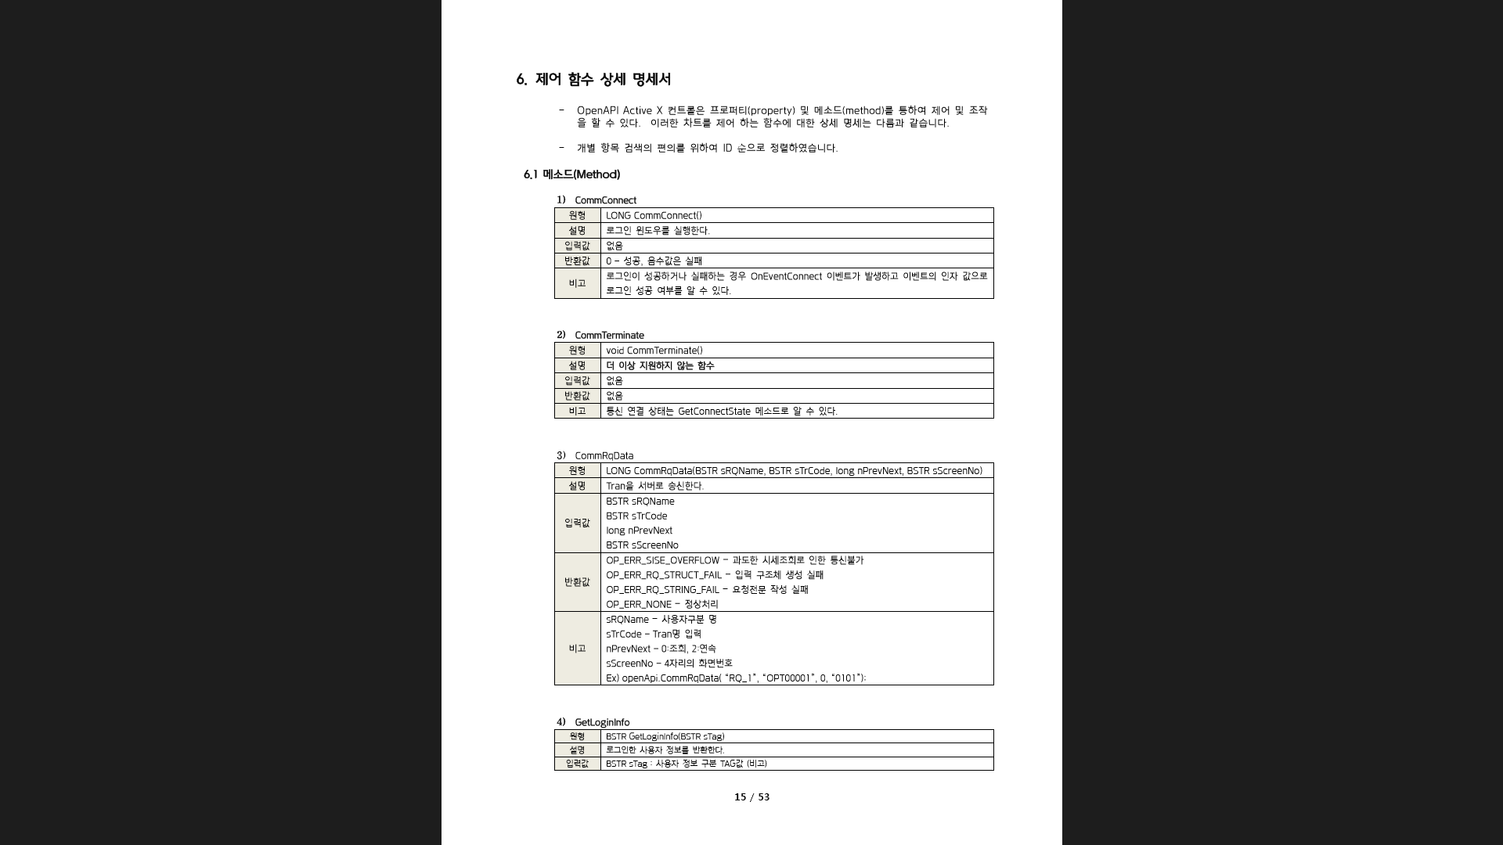
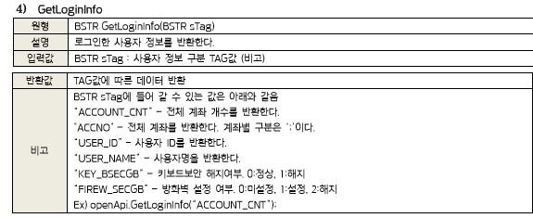
키움증권 Open API 메소드
개발가이드

Slide 7
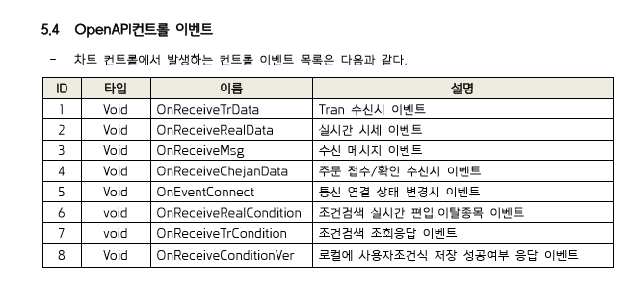
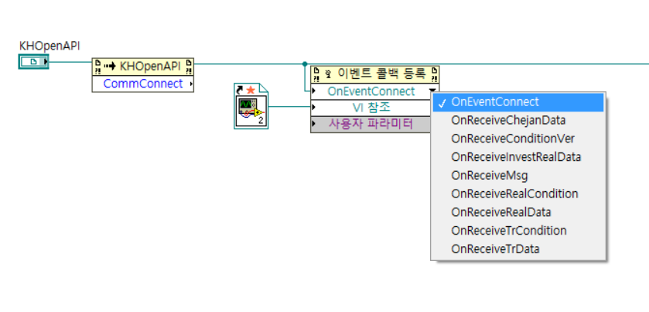
키움증권 Open API 컨드롤 이벤트
개발가이드
Labview

Slide 8
키움증권 Open API 컨드롤 이벤트콜벡함수
이벤트
OnReceiveTrData | Tran 수신시 이벤트 | sScrNo | sRQName | sTrcode | sRecordName | sPreNext
OnReceiveRealData | 실시간 시세 이벤트 | sRealKey | sRealType | sRealData
OnReceiveMsg | 수신 메시지 이벤트 | sScrNo | sRQName | sTrcode | sMsg
OnReceiveChejanData | 주문 접수/ 확인 수신시 이벤트 | sGubun | nltemCnt | sFldList
OnEventConnect | 통신 연결상태 변경시 이벤트 | nErrCode
OnReceiveRealCondition | 조건식 검색 실시간 편입, 이탈 종목 이벤트 | sTrcode | strType | strConditionName | strConditionlndex
OnReceiveRrCondition | 조건식 검색 조회응답 이벤트 | sScrNo | strCodeList | strConditionName | nIndex | nNext
OnReceiveConditionVer | 로컬에 사용자 조건시 저장 성공여부 응답 이벤트 | IRet | sMsg

Slide 9
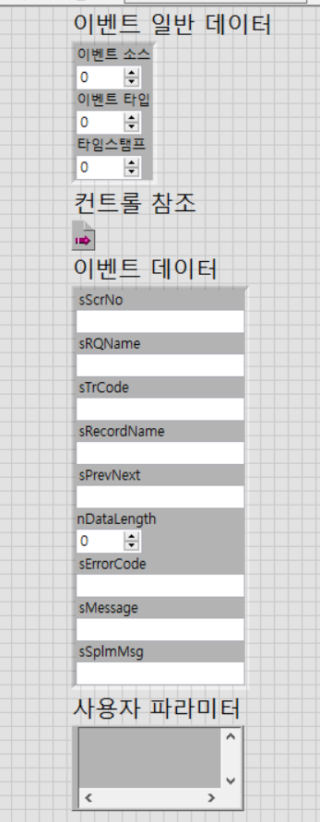
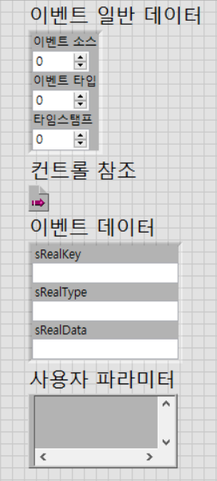
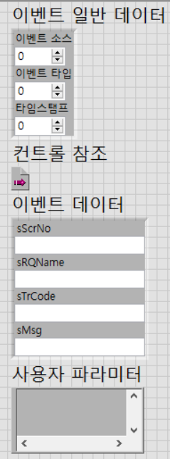
키움증권 Open API 컨드롤 이벤트콜벡함수
OnReceiveTrData
OnReceiveRealData
OnReceiveMsg
: Tran 수신시 이벤트
: 실시간 시세 이벤트
: 수신 메시지 이벤트

Slide 10
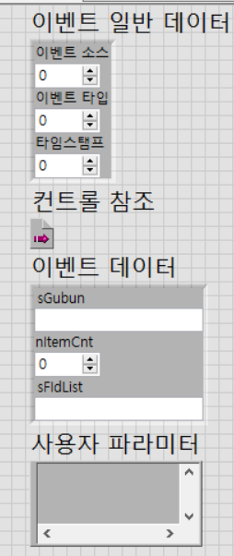
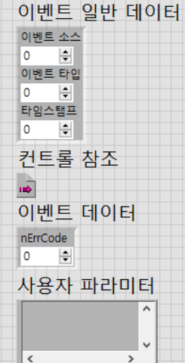
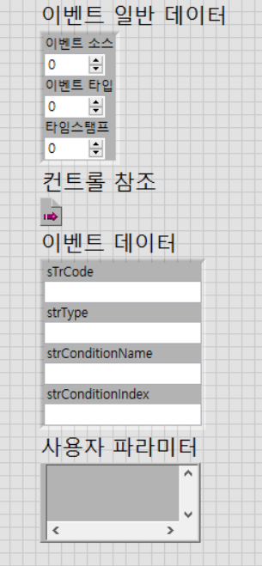
키움증권 Open API 컨드롤 이벤트콜벡함수
OnReceiveChejanData
OnEventConnect
OnReceiveRealCondition
: 주문 접수/ 확인 수신시 이벤트
: 통신 연결상태 변경시 이벤트
: 조건식 검색 실시간 편입,
이탈 종목 이벤트

Slide 11
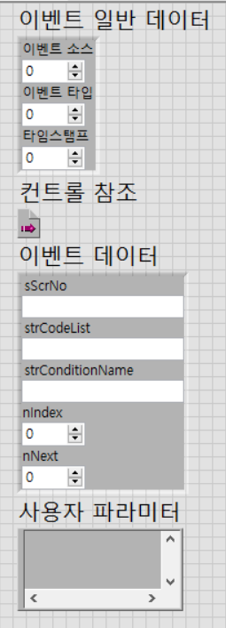
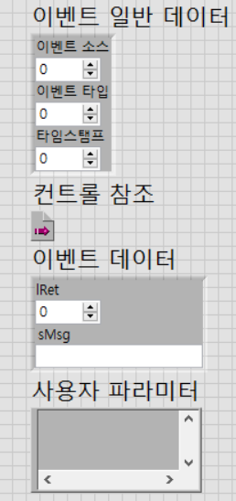
키움증권 Open API 컨드롤 이벤트콜벡함수
OnReceiveRrCondition
OnReceiveConditionVer
: 조건식 검색 조회응답 이벤트
: 로컬에 사용자 조건시 저장 성공여부 응답 이벤트

